Slide 1


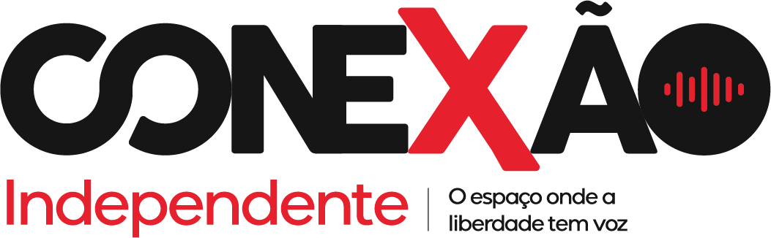
Carlos Gregório – Jornalista/Jurista
WORKSHOP SOBRE:
Ética, Investigação e Reformas no Jornalismo Angolano
Benguela - ANGOLA
14 E 15/08/2025

Slide 2

Deontologia Profissional no Jornalismo
Deontologia e ética não são sinónimos. A pri-meira significa um conjunto de regras, mais menos precisas, inerentes a uma profissão, regras essas que os membros se impõem a si próprios. A ética, pelo contrário, afasta-se de qualquer codificação: invoca valores e principios, apela a consciência de cada um.

Slide 3
“Ubi Societas, Ibi Ius” – Expressão latina com o significado de que onde há sociedade, há Direito (Regras). Esta expressão, nos transmite a ideia de que é essencial a existencia de regras para a convivência em sociedade. No caso, a Deontologia para os Jornalistas.
Para tanto, a Deontologia para os Jornalista remete-nos para o cumprimento dos deveres e obrigações.

Slide 4
No fundo vem a Deontologia, estabelecer para os jornalistas a garantia de uma qualidade do serviço prestado; proteger e transmitir uma melhor reputação da profissão, do profissional e a confiança do público, na medida em que ajuda a orientar as acções dos jornalistas em circunstâncias complexas e/ou conflituosas.

Slide 5
Esses Deveres podem estar resumidos em principios. Entre os vários principios destacamos: 1- Veracidade e Precisão; 2- Imparcialidade e Objetividade; 3 - Responsabilidade Social; 4 - Respeito à Privacidade; 5 - Proteção das Fontes; 6 - Proteção das Fontes; 7 – Independência; 8 – Independência; 9 – Acessibilidade.

Slide 6
Estes e demais principios encontramos reflectidos a coberto da Lei nº 5/17 de 23 de Janeiro (Lei sobre o Estatuto do Jornalista), que revoga a lei 56/96.
Mas será que temos todos conhecimento deste importante instrumento de trabalho ?
Que papel exerçem os editores, os chefes de Redacção, de Produção para o cumprimento destas regras?

Slide 7
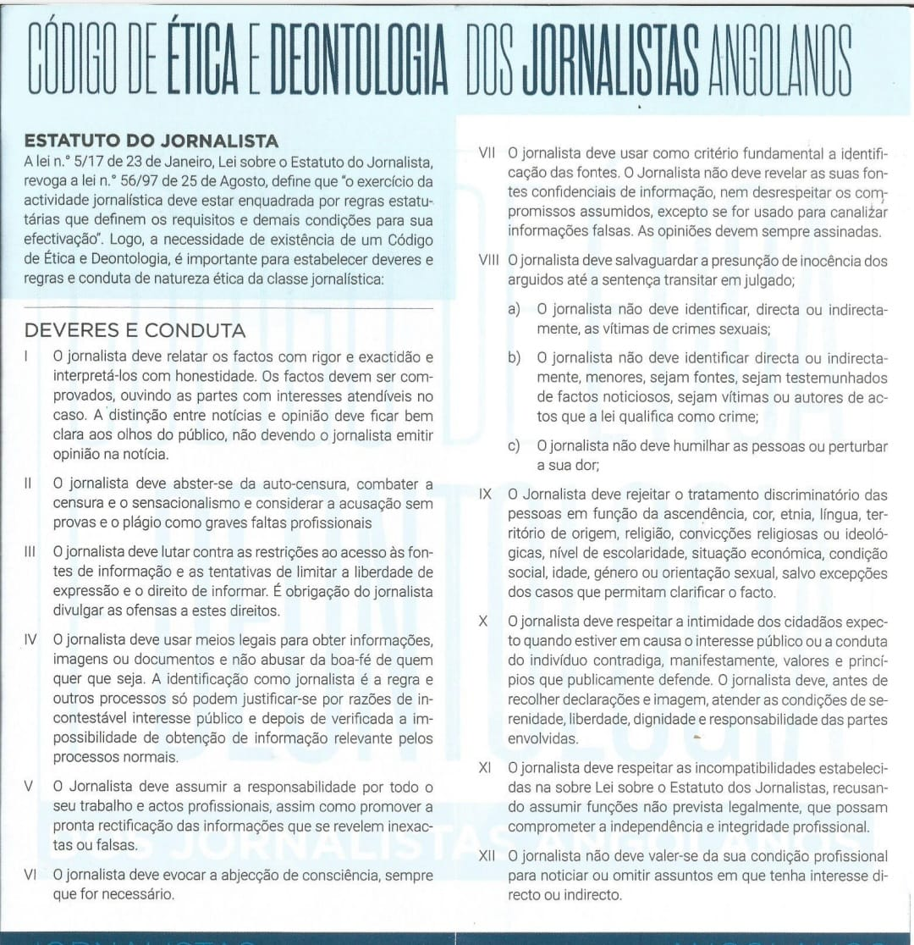

Slide 8
O exercicio da profissão, leva a que todos profissionais sejam conhecedores destas regras como deveres e obrigaçoes.
CONSEQUENCIAS: - A 1ª consequência para o cumprimentos destas regras resulta na discredibilidade do profissional e subsequentemente do MCS para que trabalha.
Entretanto, nada obsta que o profissional, responda, de forma interna, disciplinar, com sanções diversas e até mesmo suspensão/despedimento.

Slide 9
Ou seja, das consequências, por violação as regras Deontologica, podem advir sanções da Entidade Patronal, da ERCA, da Comissão da Carteira Profissional e/ou até mesmo das autoridades Judiciais no ambito do Código Penal.

Slide 10
VEJAMOS ALGUNS EXEMPLOS DE VIOLAÇÃO AS REGRAS DEONTOLÓGICAS:
- Situações de divulgação da versão unilateral de factos sem ouvir o lado contrario.
- Situações de protecção de imagem e nome de uma vitima, porém deixando pistas com familiares a se pronunciarem.

Slide 11
FICA ASSIM LANÇADO O MOTE PARA UMA BOA TROCA DE IMPRESSÕES ENTRE NÓS.
PARTICIPEMOS !

Slide 12
Dr. Carlos Alberto André Gregório
Licenciatura em Direito pela Universidade JEAN PIAGET
• Frequência de Pós-Graduação em Direito Civil – Universidade Katiavala Bwila
• Mestrando em Direito Penal e Criminal, Secretário para os Assuntos Jurídicos da Liga dos Ex-deputados de Angola em Benguela.
Experiências como Jornalista
• Chefe de Secção de Realização de Programas da Rádio Benguela
• Chefe de Sector de Programas da Rádio Benguela
• Foi Director da Rádio Benguela/RNA (1993/2010)
• Administrador Não Executivo da RNA-EP (dois mandatos)
• Foi Director da Radio Mais Benguela – 2012/2020.
• Foi Assessor do Coordenador da Radio Mais – 2020 -2022.
• Membro Fundador do Club de Imprensa de Benguela.
• Coordenador Provincial da Cobertura Radiofónica, pela RNA, do CAN/ORANGE 2010.
• Coordenador Provincial dos Órgãos de Comunicação Social, que deram coberturas das Eleições de 2012 e 2017 pelo GRECIMA.
• Membro da UJA, Membro fundador Clube de Imprensa de Benguela e Sindicato dos Jornalistas.
• Participou de várias formações e workshops, nacionais e internacionais, nomeadamente Moçambique e Portugal.

